Slide 1


Fancy Wiki Book
——软件设计实践II中期答辩
班级：1003105班
组名：muse
成员：张美范 郭欣彤 王佩琪
指导教师：王忠杰

Slide 2


软件设计实践II
系统
需求概述
跨时空协同写作
全球化
国际化
对同一本书的不同部分进行编写
对各部分进行汇总，排版，最终截稿，完成该书目的撰写。

Slide 3

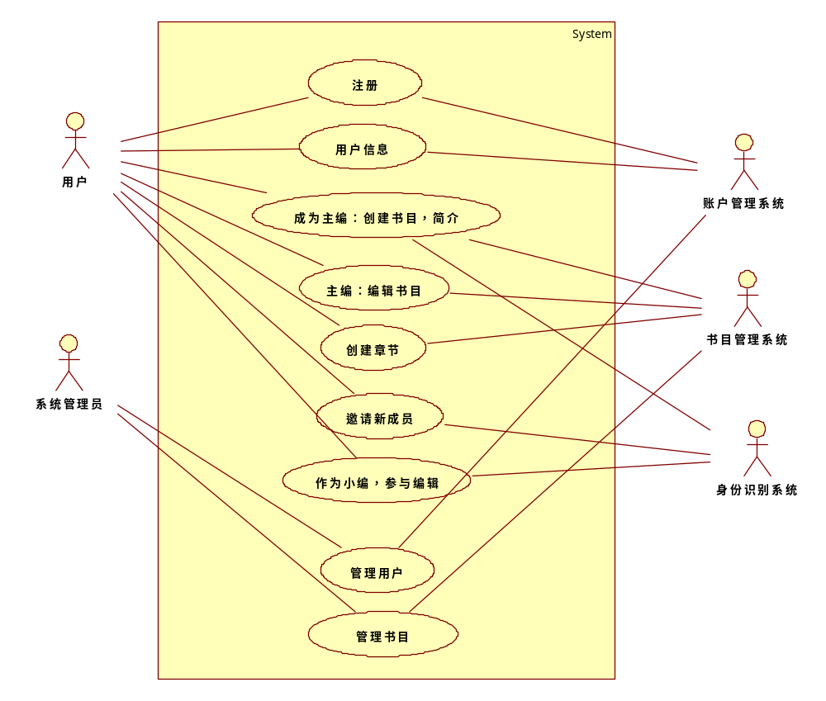
软件设计实践II
用例模型

Slide 4


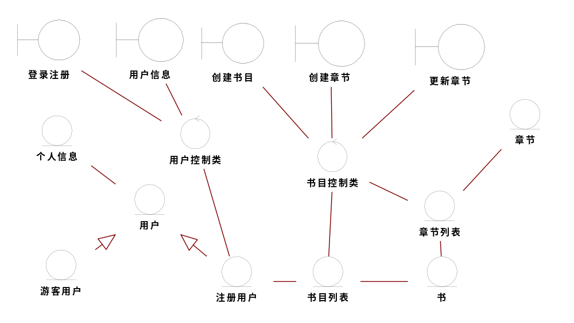
软件设计实践II
分析类模型

Slide 5

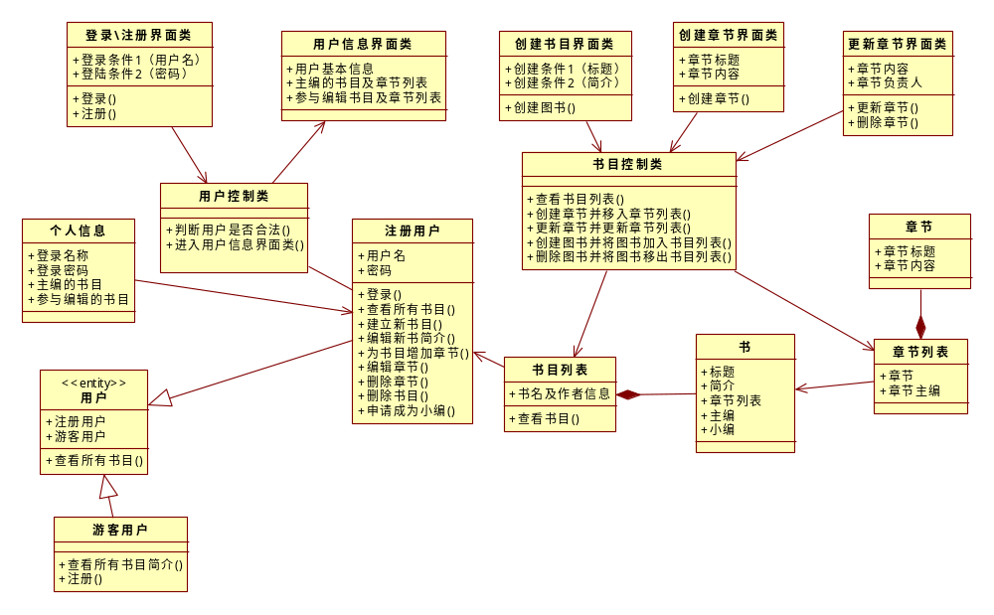
软件设计实践II
领域类
模型

Slide 6

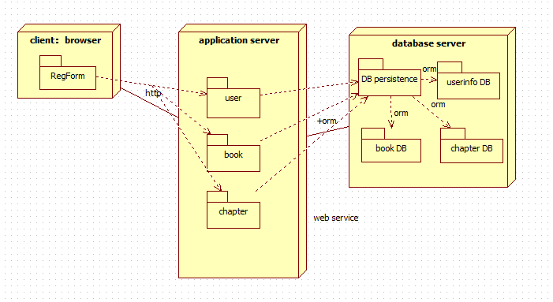
软件设计实践II
系统架构
MVC结构
物理环境：系统 linux ubuntu12.04 LTS
服务器 apache2
数据库mysql2
Ruby 解释器

Slide 7

软件设计实践II
Id
name
email
Created_at
Loved_book_id
update_at
User
Id
数据库设计
password
name
remember
update_at
Chapter
admin
Created_at
deadline
book
Id
content
User_id
Chapter_user
description
update_at
User_id
Created_at
Chapter_id
Loved_books
Book_description
Book_name
deadline

Slide 8

软件设计实践II
users用户基本信息表
loved_books 书籍基本信息表
chapters 章节基本信息表
Chapters_users用户章节映射表
数据库设计
序号 | 字段名 | 中文名 | 类型 | 备注
1 | id | 用户id | integer | 主键
2 | name | 用户名 | Varchar(50) | 非空,大于六个字符
3 | email | 联系邮箱 | Varchar(50) | 必须按照格式：字符数字组合+@+字符数字组合+.com
4 | created_at | 账户创建日期 | date | 显示格式：年月日
5 | update_at | 账户修改日期 | date | 显示格式：年月日
6 | Password_digest | 密码 | Varchar(100) | Base_64编码加密后的密码，必须大于8位
7 | remember_token | 本地cookie | Varchar(100) | 下次打开浏览器时自动登录
8 | admin | 管理员权限 | integer | 1为管理员 0为普通用户
序号 | 字段名 | 中文名 | 类型 | 备注
1 | id | 书籍id | Integer | 主键
2 | book_name | 书籍名称 | Varchar(50) | 非空
3 | book_description | 书籍描述 | Varchar(50) | 非空
4 | user__id | 用户id | Integer | 属于哪一个用户
5 | created_at | 创建时间 | date | 显示格式：年月日
6 | update_at | 更新时间 | date | 显示格式：年月日
7 | deadline | 书籍计划完成时间 | date | 可以为空
序号 | 字段名 | 中文名 | 类型 | 备注
1 | id | 章节id | Integer | 主键
2 | name | 章节名称 | Varchar(50) | 非空
3 | description | 章节描述 | Varchar(50) | 非空
4 | loved_book_id | 书籍id | Integer | 属于哪一本书
5 | created_at | 创建时间 | date | 显示格式：年月日
6 | update_at | 更新时间 | date | 显示格式：年月日
7 | content | 内容 | String | 包括格式信息的章节内容
8 | deadline | 章节计划完成时间 | date | 可以为空
序号 | 字段名 | 中文名 | 类型 | 备注
1 | user_id | 用户id | Integer | 非空
2 | chapters_id | 章节id | integer | 非空

Slide 9

软件设计实践II
正则表达式检验信息合理性
Mark down
轻量级标记语言
关键技术

Slide 10

软件设计实践II
用户体验
产品线上发布
第三轮迭代

Slide 11

软件设计实践II
界面设计
郭欣彤 王佩琪
类设计与实现
王佩琪 张美范
系统架构
郭欣彤 张美范
数据库设计
郭欣彤 王佩琪 张美范
系统整体实现
郭欣彤 王佩琪 张美范
系统发布
郭欣彤
小组分工

